Slide 1
情報システム構想・企画ガイド
情報戦略連絡会議
説明資料

Slide 2
目次
１． | 上流工程の重要性 | P. ３
２． | 要求の重要性 | P. ４
３． | そもそも要求とは？ | P. ５
４． | 要求の位置づけ | P. ６
５． | 要求定義を “きちんと行う” ことの効果 | P. ７
6. | オフショアベンダーが語る日本企業の実態 | P. ８
７． | 真の要求と実体とが乖離する可能性 | P. ９
８． | 要求の実体と本来求められるべき要求 | P.１０
９. | 要求を定義できるのは三井物産自身である | P.１１
10. | 情報システム・サイクルと役割分担 | P.１２
11. | 情報システム構想・企画の実施概要 | P.１３
12. | 要求の構造 | P.１４
13. | 要求定義の基本プロセス | P.１５
14. | “要求定義” 詳細化の流れ | P.１６
参考1 | 要件定義と要求定義 | P.１７
参考2 | 上流工程を支援する最近注目される手法 | P.１８
事例 | セブンイレブン | P.１９

Slide 3
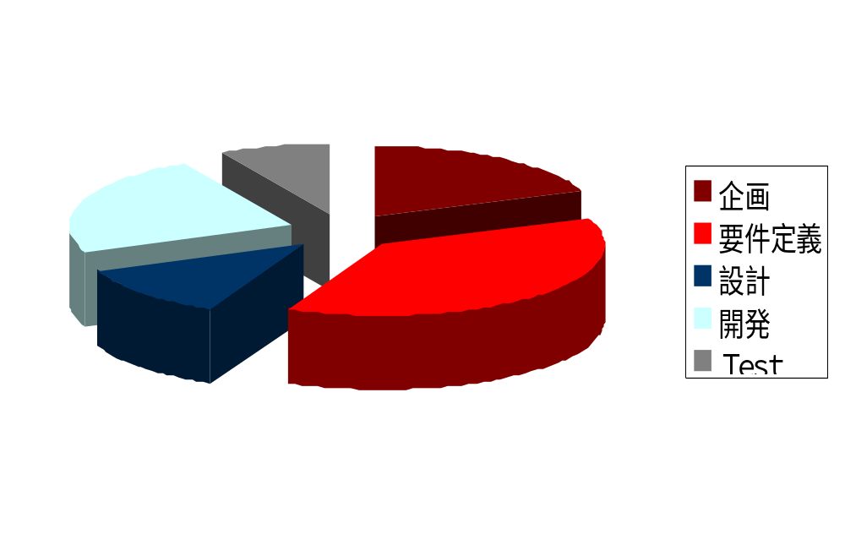
１．上流工程の重要性
少し古いデータですが・・・・
プロジェクトの成功率は極めて低い。
  ※成功率：31.1% （2008年日経BP社調査）
★主要な失敗要因
  ◎品質要因
    要求要件定義 36%
    企画 19%
  ◎遅延要因
    要求要件定義 38%
    企画 19%
失敗の50%以上は上流工程に起因する。
要件定義は企画によって指針を与えられる（ビジネスと & ITとの整合、優先度、ROI・・・）ので、上流工程である企画の重要性が高い。
遅延の要因発生工程

Slide 4
２．“要求“ の重要性
深刻な品質問題の50％以上が、
要求工程の不備によるものである。
（Gerald Weinberg,1997）
要求定義ミスに起因する問題の修正にかかるコストは、
要求定義中に発見し修正するコストの50倍から
200倍を要する。
（Barry Boehm and Victor R. Basili,2001）
開発したプログラム総行数の
45％は一度も動かない。
（The Standish Group,2003）
ソフトウェア開発工程に占める要求定義工程の計画工数は
全体の約5％であるが、
実際に要求（公式要求＋非公式に拡大する要求）を
把握する為に投入される工数は、結果的に30％にも達する。
（Barry Boehm,1981； Capers Jones,2000）
ソフトウェア開発費用の全体の
40％～50％を修正コストが占めている。
（Capers Jones,1986；
Barry Boehm,1987）
プロジェクトにおける修正コストの
70％～80％は要求定義ミスの修正に
費やされる。
（Dean Leffingwell,1997）
米国内12企業による共同調査の結果によると、
プロジェクト失敗の原因の48％が要求定義に
関係するものであった。
（Tracy Hall, Sara Beecham, and Austen Rainer,2002）

Slide 5






３．そもそも “要求” とは？
あるべき姿と現状の姿の間にあるギャップを埋めて、あるべき姿を実現するために必要となる 能力 (Capability) や 条件 (Condition) を言う。
個々の要望(Demand)をそのまま聞く事ではない
ビジネス
戦略
あるべき姿
（To Be）
目標達成・問題解決
ああしたい
こうしたい
要求
埋めるための
能力・条件
これもしたい
あるべき姿の実現に貢献しないものは要求ではない
あるべき姿
現状の姿
（As Is）
要求
要求
現状の姿
（BABOK® 2.0 翻訳 IIBA日本支部 の概念をベースに図解）

Slide 6
4．要求の位置づけ
情報システム構築前の段階で、曖昧な「要望」を、まず明確な「要求」に進化させてまとめ、その後、情報システム構築中に「要件」「設計」と段階的に詳細化、具体化してゆく。
要望
漠然とした各関係者の想い
優先順位が不明
漠然・曖昧・抽象的な表現で過不足が存在
(例)
顧客からのクレームが多いため、
何とかしたい。
出発点
（未整理の状態）
要求
ビジネス戦略・各ステークホルダー(利害関係者)のあるべき姿を実現できるものに絞り、整理
・体系化
(例)
顧客満足度を上げるため、
顧客問合せに素早く的確に対応できる様にする。
（問合せ対応のナレッジ提供のしくみを用意）
情報システム構築前の段階でとりまとめ
要件
システムとして必要な機能
・非機能を掘り下げ
(例)
問合せ履歴情報のデータベースを用意する。
過去履歴を3秒以内に検索・表示できる画面を用意する。
情報システム構築中に要求を詳細化
設計
（仕様）
要件に基づいたシステムの動作や構造を設計書化
(例)
データベースには、A,B,C…の項目を用意する。
検索時間を短縮するため、処理方式にXXを採用。

Slide 7
５．要求定義を “きちんと行う” ことの効果
ＮＡＳＡの分析による
要求定義工程における
投資対効果分析の結果
要求定義不十分！
コスト超過比率
２００％
×：要件定義に割くコスト：
２～３％のプロジェクトでは
超過コストが８０～２００％に達する。
◎：片や８～１２％コストを割いたプロジェクトでは超過コストは０～５０％程度に抑えられる結果が出ている。
１００％
０％
1０％
２０％
要求定義のコスト配分比率
※出典：B.B.Roberts, et al., The Benefit of Integrated, Quantitative Risk Management, INCOSE, 2001.

Slide 8
６．オフショアベンダーが語る日本企業の実態
●仕様変更がダラダラと続く傾向が強い。
●仕様の変更を行っても納期の変更を認めない。
●自分たちの要求を示さない。
●自分の要求を、我々ベンダーに書かせようとする。
●重要な会議に意思決定者が参加しない。
●意思決定者が会議に参加しても意思決定しない事が多い。
●キーパーソンが時間を割かない。

Slide 9
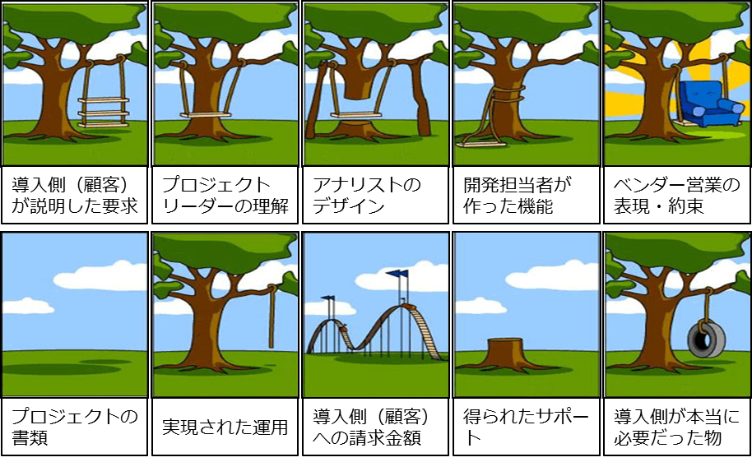
７．真の要求と実体とが乖離する可能性
出典：Alexander C.教授著、「オレゴン大学の実験」鹿島出版会（原題：The Oregon Experiment)

Slide 10
８．要求の実態と本来求められるべき要求
１．ユーザーは当たり前と思っている事は話さない。
２．ユーザーは真の要求に気づいていない。
３．ユーザーは自分の要求を必須だと信じている。
４．ユーザーは、全ての要求を漏れなく話せない。
５．ユーザーは、事実と思い込みを混同している。
６．組織部門が違えば同じ言葉でも意味するところが異なる。
７．ユーザーが述べた要求とベンダーが記録した要求は一致しない。
ダメ！
本来あるべき要求とは
１．要求に漏れや不完全な記述がないこと。
２．要求に矛盾がないこと。
３．要求の中に曖昧さがないこと。
４．要求が必須の内容を含んでいること。
５．要求がそれ自体で完結し、他に依存しないこと。
６．要求の実現が環境等の制約なしに可能であること。

Slide 11
９．要求を定義できるのは三井物産自身である
「情報システム構想・企画」における「要求」とは、
「あるべき姿」と「現状の姿」 の間にあるギャップを埋めて、「あるべき姿」を実現する為に必要となる「能力」と「条件」を言う。
「あるべき姿」の実現に貢献しないものは
「要求」に非ず。
「要求」を定義出来るのは三井物産自身であり、ベンダーに丸投げは出来ない！

Slide 12

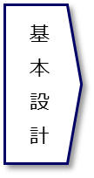
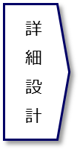
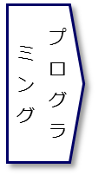

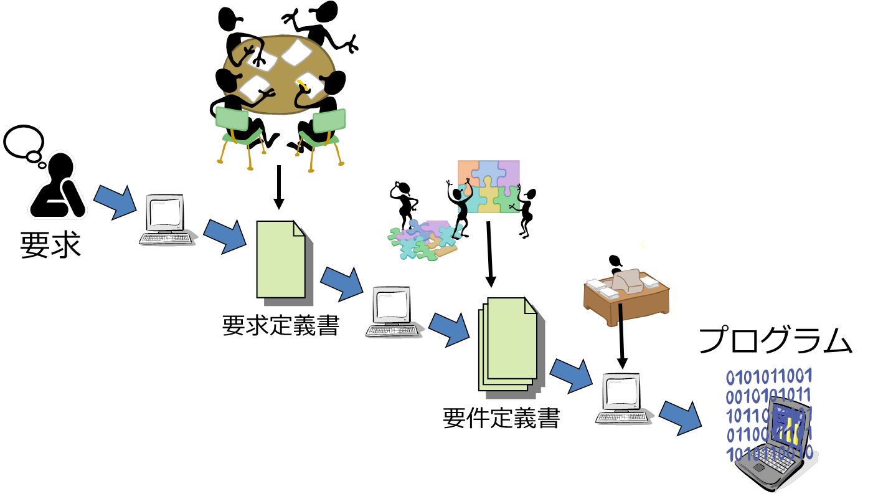
10．情報システム・サイクルと役割分担
MVV
↓
長期業態ビジョン
↓
中期経営計画
↓
事業計画
↓
情報戦略
情報システム
構想・企画
要求分析
↓
要求定義
プロ
ジェクト
計画
情報システム構築プロジェクト
保守
・
運用
情報システム ［廃棄】
業務プロセス変更実施
（組織、設備、プロセス・・）
ユーザ
受入れ
テスト
・
移行
・
教育
これ以降のフェーズは、IT支援組織の
補助のもとプロジェクト管理を実施する。
システム支援組織の援助を受け、要求を取り纏める
三井物産自身の役割

Slide 13

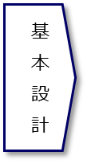


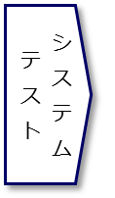
11．情報システム構想・企画の実施概要
「情報システム構想・企画」は、情報システム構築開始前に実施する。この段階で “ビジネス戦略の達成”および“事業や組織の価値向上”に貢献する業務と情報システムの要求をしっかり描いておくことが重要。
情報システムライフサイクル関連の全体プロセス
経営戦略
・
事業戦略
ビジネス構想
（新規事業創出・機能先鋭化）
（業務改革・改善）
情報システム 構築プロジェクト
保守
・
運用
プロ
ジェクト
計画
業務プロセス変更実施
（組織、設備、プロセス・・）
ユーザ
受入れ
テスト
・
移行
情報戦略
・
ＩＴ戦略
情報システム
構想・企画
方針稟議
実行稟議
情報システム構想・企画の実施概要
①Why
何のために？
②What
どのようなしくみを？
③How
どのように実現するか？
A. 要求の取りまとめ
B. 業務・システムの概要定義
C. 実現シナリオの策定
顧客ニーズやビジネスの方向性から見えるあるべき姿と、業務・システムの現状から、必要な要求を洗い出し、要求を実現するソリューション候補を明確にする。
今後の業務の概要、必要となる役割や組織、情報システムの構造、現状からの移行性を検討し、その実現性や効果を確認し、評価する。
新業務・システムを実現するシナリオ（プロジェクト定義、リスク、マスタスケジュール、体制、投資対効果等）を策定し、システム企画の承認を得る。
システム
企画書
あるべき姿実現のための
「要求」のとりまとめ
要求を満たすための
「ソリューション」のとりまとめ
（業務・システムを含めた施策）
実現に向けた
「シナリオ」のとりまとめ
（ベンダーへの提案依頼含む）
稟議書
（方針稟議）

Slide 14
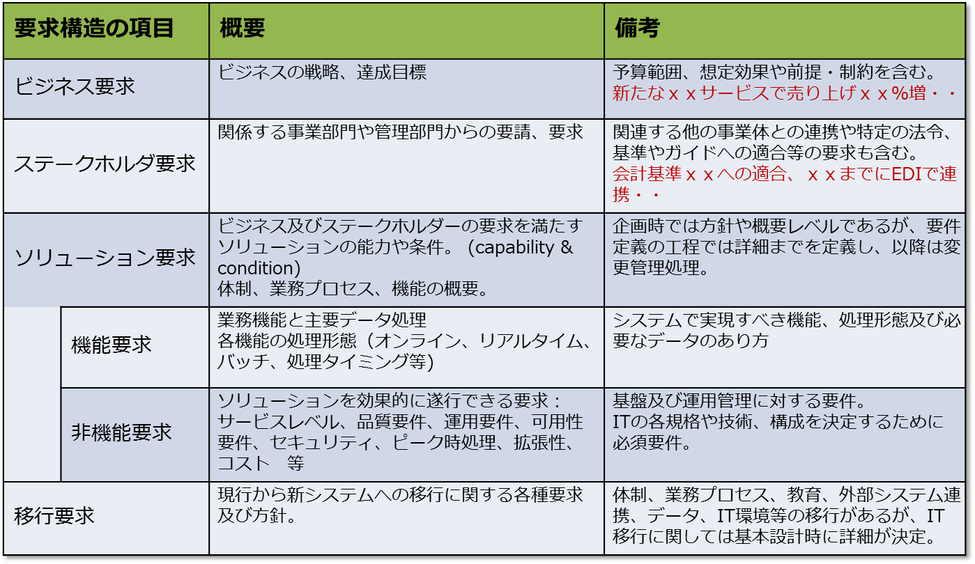
12．“要求” の構造
BABOK の要求（Requirement )の定義
  目標達成や問題解決するために必要となる能力や条件・環境(Capability & Condition)
  共通フレームワーク２００７と用語は異なるが内容は同等、ＢＡＢＯＫでは移行要求を含めて構造化されている。

Slide 15
13．要求定義の基本プロセス
Ｗｈｙ
構想企画を進める背景・目的の共有と動機付け
Ｗｈａｔ
構想企画の概要
施策(ソリューション）の企画と評価
Ｈｏｗ
施策（ソリューション）実施方法
1. 要求の取りまとめ
2.業務・システムの概要定義
3. 実現シナリオの策定
1.1
ビジネスの
方向性を
理解する
2.1
業務プロセスとデータの概要を可視化する
トップダウン
視点
2.3
技術的な
アーキテクチャ
を定義する
2.4
移行を
検討する
3.1
実現シナリオ
を策定する
1.3
業務・システム
の要求を
概括する
2.2
業務運用の
体制を定義
する
1.2
現行の業務・
システムを
把握する
3.2
企画の承認
を得る
ボトムアップ
視点
2.5 ソリューション候補を評価する
システム企画書
稟議書
各段階でステークホルダーの合意と承認を得る
上記検討結果のサマリーが企画書となる
業務及びシステムの機能・非機能要件の詳細化は次工程の要件定義で実施する、
構想・企画の段階では全ての要求・ソリューションはアーキテクチャを含め、意思決定に必要とするレベルの概要である。
対象の領域により全ての項目が必須となるわけではない。

Slide 16
14．“要求定義” 詳細化の流れ
Ｗｈｙ
Ｗｈａｔ
Ｈｏｗ
ＩＴ構想・企画プロセス
1. 要求の取りまとめ
2.業務・システムの概要定義
3. 実現シナリオの策定
1.1
ビジネスの
方向性を
理解する
トップダウン
視点
2.1
業務プロセスと
データの概要を
可視化する
2.3
技術的な
アーキテクチャ
を定義する
2.4
移行を
検討する
3.1
実現のシナリオ
を策定する
3.2
企画の
承認を得る
1.3
業務・システム
の要求を
概括する
1.2
現行の業務・
システムを
把握する
2.2
業務運用の
体制を定義する
ボトムアップ
視点
2.5 ソリューション候補を評価する
要求・ｿﾘｭｰｼｮﾝ一覧
要求レベル |  | 要求 | ｿﾘｭｰｼｮﾝ
ビジネス要求 |  | －
ｽﾃｰｸﾎﾙﾀﾞ要求 |  | －
ｿﾘｭｰｼｮﾝ要求 |  | － | －
 | 機能要求 | － | －
 | 非機能要求 | － | －
移行要求 |  | － | －
要求 | ｿﾘｭｰｼｮﾝ
決定
決定
仮 | 仮
仮 | 仮
仮 | 仮
仮 | 仮
要求 | ｿﾘｭｰｼｮﾝ
決定
決定
決定 | 決定
決定 | 決定
仮 | 仮
仮 | 仮
要求 | ｿﾘｭｰｼｮﾝ
決定
決定
決定 | 決定
決定 | 決定
決定 | 決定
仮 | 仮
要求 | ｿﾘｭｰｼｮﾝ
決定
決定
決定 | 決定
決定 | 決定
決定 | 決定
一部決 | 一部決
要求 | ｿﾘｭｰｼｮﾝ
決定
決定
決定 | 決定
決定 | 決定
決定 | 決定
決定 | 決定
検討が進むにしたがって詳細化、可視化される。

Slide 17
【参考1】要件定義と要求定義
一般的には、要件定義の中に要求定義が含まれるが、情報システム構想・企画においては、要件定義と要求定義は、別物として定義する。
要件定義
システムやソフトウェアの開発において、実装すべき機能や満たすべき性能などを明確にする作業の事。
要件定義では、利用者がそのシステムなどで何がしたいのか（要求定義）を元に、それを実現するために実装しなければならない機能や、達成しなければならない性能などを開発者が検討して明確に最終的に「要件定義書」として文書化される。
http://e-words.jp/w/E8A681E4BBB6E5AE9AE7BEA9.html
要求定義
システムやソフトウェアの開発の初期段階で、利用者がそのシステムなどに何を求めているのかを明確にしていく作業のこと。
要求定義では、利用者が業務を進める際に、そのシステムなどを使って何がしたいのか、何ができなければ困るのかといった内容を定義し、最終的に「要求定義書」として文書化される。
http://e-words.jp/w/E8A681E6B182E5AE9AE7BEA9.html
※２００９年１０月２８日の情報戦略委員会において「システム主管制度」が定められ、要件定義責任部署が「システム主管部署であることが定められたが、ITガバナンスの観点から中期的には要件定義責任部署は、「要求定義責任部署」と再定義する事が、妥当と思量する。

Slide 18
【参考2】上流工程を支援する最近注目されている手法
○デザイン思考（Design Thinking）～利用者視点で「新発想の創出」を狙う～
商品やサービスの設計テクニックを基に、事業企画や社会システム、情報システムなどに用途を拡張。利用者の心理を読み解く「共感」を重視
向く分野→画期的な発想が求められる製品/サービス、使用者に優しいシステムの開発
○ビジネスモデル・ジェネレーション ～会社や事業の全体像を１枚の図で表す～
「収益源」や「顧客」など９項目で構成。経営資源をこの分類で書き分け、事業モデルを検証する。デザイン思考など他の手法と組み合わせやすい
向く分野→既存事業や新規事業、発案した事業の検証
○要求開発 ～見えない要求を利用部門や経営層と共同で作り出す～
情報システムへの要求は「掘り起こす必要がある」との考えに立つ。「なぜなぜ分析」や「バランス・スコア・カード（BSC）といった手法も活用し、部門間で食い違う要求を一つにまとめていく
向く分野→業務や基幹系システムの見直し、再設計
○リーンスタートアップ ～起業プロセスを短期で繰り返しで効率化～
超上流から開発までを無駄なく繰り返し、起業の成功率を高める。新規事業を前提にしたKPI設定や評価方法に特徴がある。デザイン思考やアジャイル開発、製造業の「リーン生産」がどがべース。
向く分野→起業や社内新規事業の立ち上げ
※『日経コンピュータ』（2012.12.6）P.26から転載

Slide 19
事例：セブンイレブン

Slide 20
1970年代のセブン‐イレブン・ジャパン
会社概要
プロジェクトの経緯
生産から配送までのパートナーを集約し、共同配送体制によって、商品のカテゴリー別の配送を実現していた
店舗、本部、パートナー（生産～配送）を巻き込んだ、発注から納品までの情報システムを導入していた
ただし、発注商品及び発注数量は発注者の勘に頼っており、販売情報は収集していなかった。
セブン‐イレブン・ジャパンでは堅実に売上を伸ばしてきたものの、品切れが発生し、機会損失を招いていた。更なる売上拡大のために、品切れ防止対策が経営上の重要課題として検討されることとなった。
システム概要
業務・システムの問題点
店舗：発注者の予測のもと発注商品及び数量を決定し、店舗に設置しているコンピュータ端末に発注データを入力して本部に送信
本部：発注ﾃﾞｰﾀを処理するホストを設置
各配送センター：発注データを受信するための端末を設置
発注者の勘に頼って発注しており、品切れや廃棄ロスを引き起こしていた
時間帯により、品切れや品薄状態が発生していた

Slide 21


当時のビジョン・戦略
経営方針
１９XX年までに、全国で2000店舗を達成。
売り上げもXX倍。
ブレークスルー戦略
品切れを防止して、お客様が買いたいときに、必ず商品が棚
にあるようにする。それによって、他社との差別化を図る。
あるべき姿、要求へ展開

Slide 22
要求を整理
現状 （1978年ごろ） | 要求 | あるべき姿 （1982年ごろ）
【ビジネス】 ・・・・・ ・品切れが発生している。 |  | ・・・・ ・品切れによる機会損失を防ぎ、収益を拡大する。
【顧客】（推測） ・欲しい商品が、手に入らないことがある。 |  | ・欲しい商品がいつでも手に入る。
【店舗販売員】 ・勘だけに頼った、過不足な発注をしている。 |  | ・お客様の細かなニーズにこたえた品揃えができている。 ・廃棄ロスが少なく、在庫回転率が高い。
【パートナー】 ・需要ピークの時間帯を踏まえた納品ができていない。 |  | ・需要ピークの時間帯にあわせた、ジャスト・イン・タイムな納品ができている。 ・多頻度小口配送ができている。
・・・・・
収益拡大
・・・・・
欲しい商品が
手に入る
品切れを出さない
・・・・・
品切れを防止できる
品切れ時に商品を迅速に補充できる
発注漏れがない
勘だけに頼らず発注できる
天候やイベント等の需要変動要因に対応できる
発注者のスキルを補強・補正できる
補充が必要な商品、数量がわかる
仮説をもって発注できる
商品をこまめに補充できる
販売データを統計分析できる
売り場の棚を見ながら発注ができる
店舗在庫の出入を正確に把握できる
需要ピークにあわせた時間帯に納品できる
客層などの各種情報を収集できる
一台あたりの積載効率を高めることができる
配送回数を増やすことができる
配送作業を効率化できる
Notes:
狭い店舗で効率的な品揃え、鮮度が高い
多頻度小口共同配送
天候と売れ行きの因果関係の分析を開始したのは第５次
（この時点で、「天候やイベント等の需要変動要因に対応できる」と「仮説をもって発注できる」の間に線は結ばない）
ST導入（検品が効率化？）は第４次

Slide 23
要求を実現するためのソリューションの検討
あるべき姿を実現するため以下のソリューションを導入した。
要求 | ソリューション
求められる能力、条件 | 能力、条件を満たすもの
発注者のスキルを補強・補正できる
店舗ごとの販売実績分析を提供する
各店舗に対して定期的にコンサルティングを行う
売り場の棚を見ながら発注ができる
発注時に商品に関する基本情報を表示する
店舗在庫の出入を正確に把握できる
携帯可能なEOB（電子式発注台帳）を導入する
客層などの各種情報を収集できる
POSを導入し店舗毎の販売実績を細かく収集する
一台あたりの積載効率を高めることができる
温度帯別の混載物流体制を導入する
配送回数を増やすことができる
納品の時間帯・頻度を見直す
（※1988年、米飯類に 1日3便体制を導入する）
配送作業を効率化できる
デジタルピッキングを導入する
EOB：Electric Order Bookの略称
POS：Point of Sale Systemの略称
Notes:
83年から共同配送センターではデジタル・ピッキングが開始したため、ベンダーの小ロット仕分け作業が大幅に軽減された。

Slide 24





1970年代の業務フロー
※米飯類、惣菜、飲料などの日配品を対象として整理。
 |  | 発注業務
店舗 | 店員
 | 発注 システム
本部 | 本部担当者
 | ホスト
パートナー | 配送担当者
 | 配送 システム
発注者の勘に頼って発注しており、品切れや廃棄ロスを引き起こしていた
時間帯により、品切れや品薄状態が発生していた
発注
検品
発注データ送信
ホストへ発注データを送信、加工
発注データ送信
発注データ取得
梱包・出荷
Notes:
日配品＝毎日配達される商品、デイリー商品
弁当、おにぎり、サンドウィッチ、調理麺、軽食分類品、惣菜
品揃えの基本方針＝調理をしなくてもよいもの（生鮮は除く）

Slide 25


1980年代の業務フロー
 |  | 販売業務 | 発注業務
店舗 | 店員
 | 発注 システム
本部 | 本部担当者
 | ホスト
パートナー | 配送担当者
 | 配送 システム
POSからデータを送信
EOB（電子式発注台帳）による発注
検品
商品マスタを取り込む
合理的に納品されるようになった
販売データ蓄積
自店舗の販売データ収集、分析
システム化により発注精度が向上した
発注データ送信
発注データ収集、分析
各店舗へのコンサルティング
ホストへ発注データを送信、加工
発注データ送信
発注データ取得
梱包・出荷

Slide 26
ソリューション導入結果
ソリューションを導入した結果、品切れ防止以外にも以下のような成果を上げることができた。
店舗1日あたりの平均配送台数の減少
  温度帯別の混載物流体制導入により約40台から約20台に減少
店舗での検品作業の効率向上
  配送台数が減ったことにより、店舗の検品作業の効率が向上
「死に筋商品」｢売れ筋商品｣の把握
  時間帯、客層等細かな販売実績を収集、分析することにより、店舗ごとの「死に筋商品」「売れ筋商品」を把握できるようになり、顧客ニーズに一致した商品を提供できるようになった
2000店舗を達成し、売上拡大

